Slide 1
De woonruimteverdeling in Tilburg
SBO-bijeenkomst 14 juni 2017
Len Amendt – Woning in Zicht
Yvonne van den Braken - WonenBreburg
Notes:
Len intro
Acties:
Yvonne: groene en rode blaadjes, Peter Nouwens bellen en mail alle teamleiders.
Len: blaadje met tips maken, Gerard bellen.

Slide 2
Woonruimteverdeling: hoe werkt het?
Len Amendt – Woning in Zicht
Notes:
Toelichting tips.

Slide 3





BESTUUR

Slide 4
Woning in Zicht
Wat zijn de voordelen?
1 loket , 1 voordeur
Meer keuze
Sneller een woning
Je hoeft de deur niet meer uit; laagdrempelig
Gemak (gemakkelijk inschrijven, verlengen, reageren)
Helpende hand via de corporaties

Slide 5



Woning in Zicht
Woningen worden verhuurd via verschillende modellen
Corporaties bepalen zelf via welk model een woning wordt verhuurd

Slide 6
Woning in Zicht
Handige weetjes
Je kan op 3 lopende advertenties reageren
Je mag onbeperkt weigeren, maar laat het ons altijd even weten
Je inkomen, in combinatie met huishoudgrootte is bepalend op welke huur je mag reageren (landelijke wetgeving)
Zoekprofiel instellen
Alles digitaal regelen via ‘Mijn WiZ’

Slide 7
Woning in Zicht
Zo maar even een paar vragen aan jullie…….
Hoeveel woningzoekenden staan er ingeschreven bij Woning in Zicht?

Slide 8
Woning in Zicht
47.000

Slide 9
Woning in Zicht
Hoeveel % van die 47.000 woningzoekenden is actief (op zoek naar een woning) ?

Slide 10
Woning in Zicht
25%
(ruim 11.000 woningzoekenden)

Slide 11
Woning in Zicht
Hoeveel woningen zijn er verhuurd
in 2016?

Slide 12
Woning in Zicht
2.300

Slide 13
Woning in Zicht
Hoeveel % van die 2.300 woningen zijn verhuurd aan specifieke doelgroepen?

Slide 14
Woning in Zicht
18%
(414 woningen)

Slide 15
Dialoog over woonruimteverdeling
Yvonne van den Braken - WonenBreburg
Notes:
Stadsbrede discussie over woonruimteverdeling
Doel van de bijeenkomst: info over proces, ophalen beelden uit de zaal.

Slide 16
Dialoog over woonruimteverdeling - 1
Aanleiding
Oplopende wachttijd, maar ook gaan woningen naar mensen met maar 3-4 maanden inschrijftijd.
Hoe zit dat nu?
Dialoog met corporaties, gemeente én de stad over de vraag:
Wat vinden we rechtvaardig?
Vanavond gaan we hierover met u in gesprek!
Notes:
Lange inschrijftijd, maar ook: stabiele zoektijd en voor sommige woningen zelfs maar een half jaar.
Systeem sluit niet aan bij behoeften: veel ‘voorzorginschrijvers’: system werkt goed, maar spoedzoeker komt niet aan bod.
Proces:
Projectgroep opgericht
Feiten en cijfers opgehaald en geanalyseerd
Dialoog met woningzoekenden
Gesprek met bestuurders en wethouders
Tenslotte met u

Slide 17
Agenda
Feiten en cijfers over woonruimteverdeling in Tilburg
Stadsgesprekken met woningzoekenden
In gesprek met u!
Oogst van de stadsgesprekken met woningzoekenden
Hoe gaan we verder?

Slide 18
Enkele feiten en cijfers - 1
Er staan 47.000 woningzoekenden ingeschreven.
Daarvan is 25% actief op zoek naar een woning.
In 2016 zijn 2300 woningen verhuurd.
Daarvan is 82% via een advertentie verhuurd.
60 mensen hebben urgentie gekregen.
Notes:
Ad 2: 11.500 wozo
Ad 3: en dat aantal is al jarenlang redelijk stabiel.
Ad 4: de overige 20% is met voorrang, buiten het systeem om, toegewezen aan urgenten, statushouders, contingenten. Ook dit aandeel is jarenlang stabiel. Zelfs verdere afname (Korte termijn forse afname verhuringen statushouders)?

Slide 19
Enkele feiten en cijfers - 2
Ruim 20% van de actief woningzoekenden is geslaagd
10 % minder actief woningzoekenden in 2016
Aantal reacties gedaald met 21%
Slaagkans beter voor:
  Jongeren
  Kleine huishoudens
Senioren verhuizen (nog) minder snel
Notes:
Cijfers van 2016

Slide 20
Enkele feiten en cijfers - 3
Zoektijd is al aantal jaren stabiel op 1,2 jaar
Ook woningzoekenden met weinig inschrijftijd vinden een woning!
Ongeveer 500 woningzoekenden (20% van het totaal) met 0 tot 1 jaar inschrijftijd vinden jaarlijks een woning

Slide 21

In gesprek met woning-zoekenden!
FILMPJE!

Slide 22
PAUZE
Notes:
Voorstelrondje langs panelleden door Peter Nouwens. Len en Yvonne stellen de quiz-vragen. Peter begeleidt discussie in de zaal en adresseert vragen aan panelleden.
Tips zijn welkom! Blaadjes op tafel: Wat vind u dat er veranderd moet worden.

Slide 23
Discussie: wat vind u?
Panel:
Jolanda Scheffers – TBV Wonen
Marlinde van den Brok – ‘t Heem
Koos Boer - Tiwos
Annemiek van der Bijl - WonenBreburg
Notes:
Voorstelrondje langs panelleden door Peter Nouwens. Len en Yvonne stellen de quiz-vragen. Peter begeleidt discussie in de zaal en adresseert vragen aan panelleden.
Tips zijn welkom! Blaadjes op tafel: Wat vind u dat er veranderd moet worden.

Slide 24




Er komt een appartement aan de Hart van Brabantlaan vrij.
Wie krijgt de woning? Inschrijftijd boven alles?
Peter, getrouwd, specifieke op zoek naar appartement aan de Hart van Brabantlaan.
35 jaar ingeschreven.
(Blauwe kaart)
Eén van de anderen met hogere nood, maar (veel) minder inschrijftijd.
(Rode kaart)

Slide 25
Er komt een eengezinswoning in Berkel-Enschot vrij.
Wie krijgt de woning? Buurtbinding of niet?
Demi, alleenstaande moeder met kind.
(Blauwe kaart)
Ilse, gescheiden moeder met twee kinderen met sociaal netwerk in Berkel-Enschot. (Rode kaart)

Slide 26


Er komt een appartement in Oud-Zuid vrij.
Wie krijgt de woning? Wens of noodzaak?
Adri, alleenstaande, vader van één kind. Is sinds kort dakloos en staat sindsdien ingeschreven.
(Blauwe kaart)
John, alleenstaande, woont nu in kleine studio, zoekt woning met slaapkamer. Staat 5 jaar ingeschreven.
(Rode kaart)

Slide 27

De oogst van de gesprekken
Notes:
Persoonlijk: kijk naar het verhaal achter de persoon
Benoemen: belemmeringen HI-tabel.

Slide 28
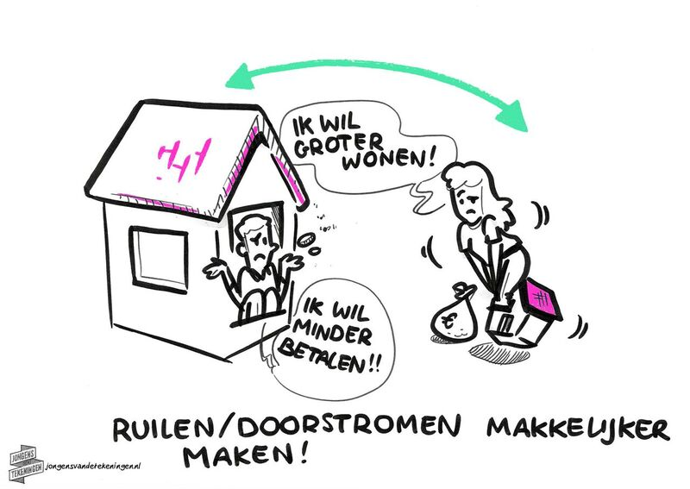
Notes:
Faciliteer en begeleid doorstroming en woningruil

Slide 29

Notes:
Maak uitzonderingen mogelijk.

Slide 30
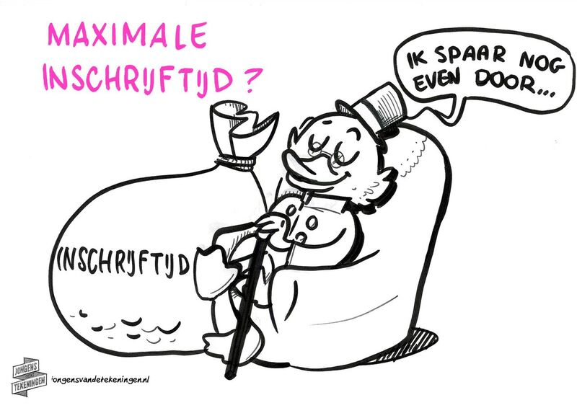
Notes:
Inschrijftijd leeft: enerzijds: maximaliseren, anderzijds: niet afpakken.

Slide 31
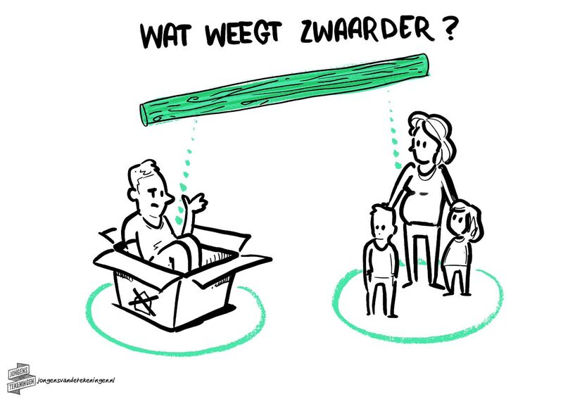
Notes:
Eerst noodzaak, daarna wens.
‘Tijdelijke’ huisvesting voor spoedzoeker

Slide 32
En nu?
Nu is het tijd om de balans op te maken!
We gaan voor de zomer alle feiten, cijfers en beelden bekijken en analyseren.
In het najaar gaan we conclusies trekken.

Slide 33


Vragen?

